Slide 1
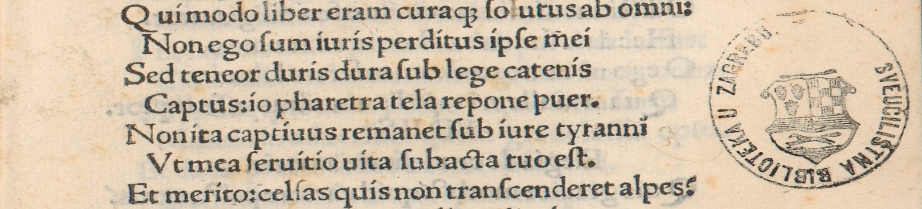

Incunabula Croatica
Ivan Kapec
Zbirka rukopisa i starih knjiga
Nacionalna i sveučilišna knjižnica u Zagrebu
ikapec@nsk.hr
Notes:
Poštovane dame i gospodo.
Veliko mi je zadovljstvo predstaviti naš projekt „Incunabula Croatica”.
Kako smo sudionici velikih promjena koje u naš svijet unosi informatička sveprisutnost i kako već sad procjenjujemo vrlo značajnim promjenu paradigme „iz fizičkog u virtualno”, tj. iz „papira na zaslon računala ili kakvog prenosnika” tako trebamo bi biti upućeni i u revolucionarno doba prvih tiskovina, a posebice ako su za razvoj i širenje tog medija zaslužni i naši ljudi.
U kratkim crtama pokušat ću ukazati na važnost i smisao izrade ovakvog projekta te na viziju koju imamo pred očima kad je riječ o staroj građi u virtulanom okruženju.

Slide 2
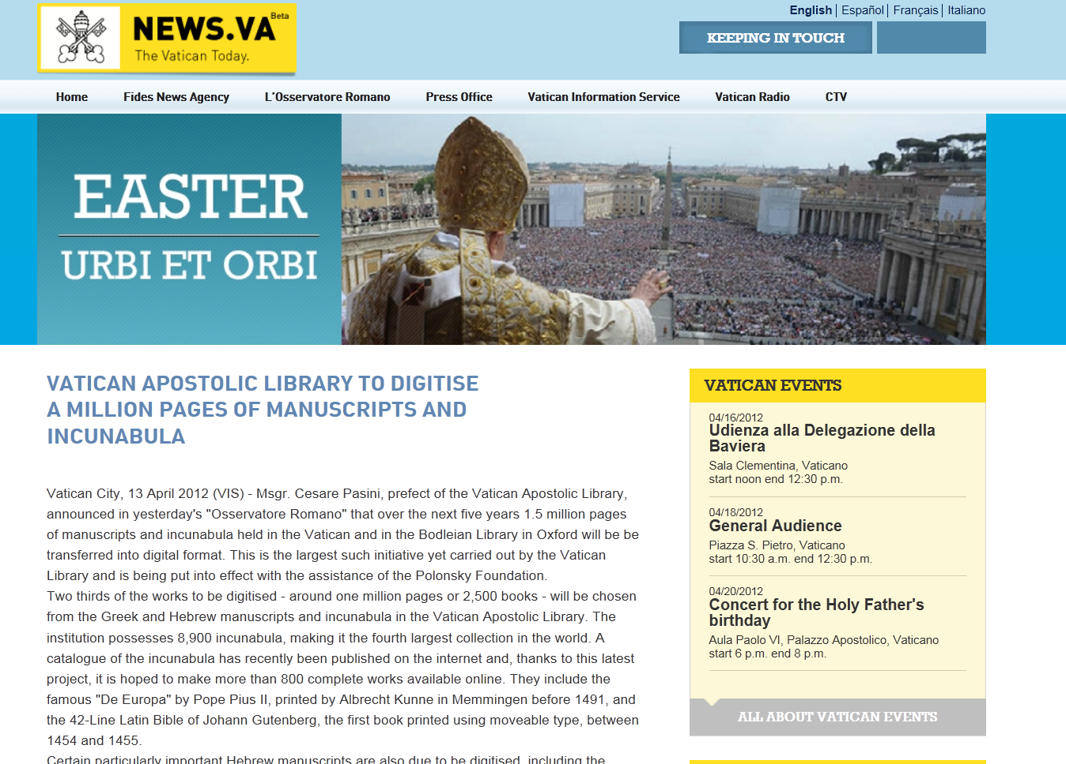
Vatikanska knjižnica (8900 inkunabula, 4. zbirka ink. na svijetu) i Bodleian Library Oxford objavili su petogodišnji projekt digitalizacije rukopisa i inkunabula
Važnost digitalizacije starih knjiga i rukopisa
  Brzi i kvalitetni pristup što većem broju korisnika
  Kulturno nasljeđe otvoreno svima
  Zaštita izvornika
Notes:
16. travnja 2012. Vatikanska knjižnica objavila je petogodišnji plan digitalizacije prvotisaka i rukopisa u suradnji s knjižnicom Bodleianskom iz Oksforda. Radi se o oko 1, 5 milijun digitaliziranih stranica. Ideja je objediniti na jedno mjesto građu koja je raspršena. „Pretvorba ovih drevnih tekstova i slika u digitalni oblik pomaže u otklanjanju ograničenja vremena i prostora koje je u prošlo vrijeme kočilo pristup znanju”. kaže Sarah Thomas, direktorica Bodleanske knjižnice.
Kao što su i naši pioniri tiskane riječi vrlo brzo reagirali na pojavu novog medija – tiskarstva u 15. stoljeću, tako i mi danas nastojimo ići u korak s novim načinom korištenja stare građe i prilagođavamo se zahtjevima novih medija.
Osim spomenute ideje skupljanja nečega što je prostorno i vremenski udaljeno, digitalizacija stare građe uključuje i tri važne značajke:

Slide 3
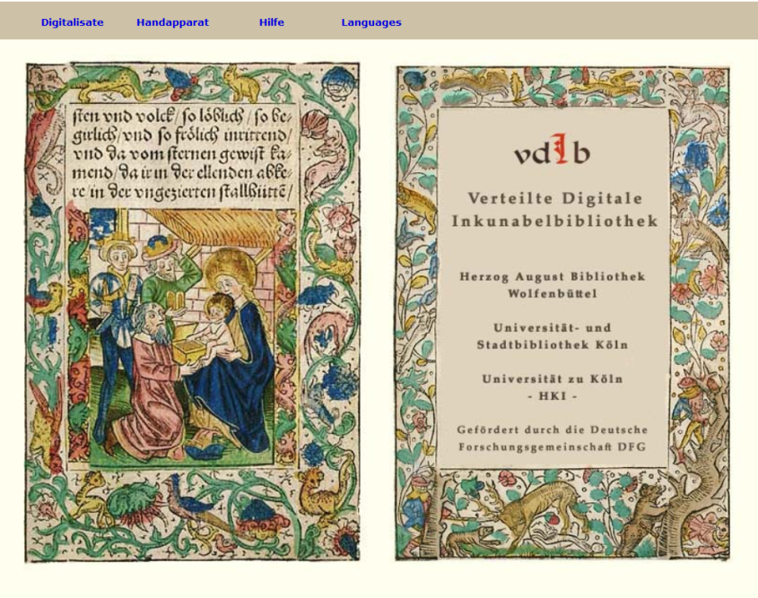
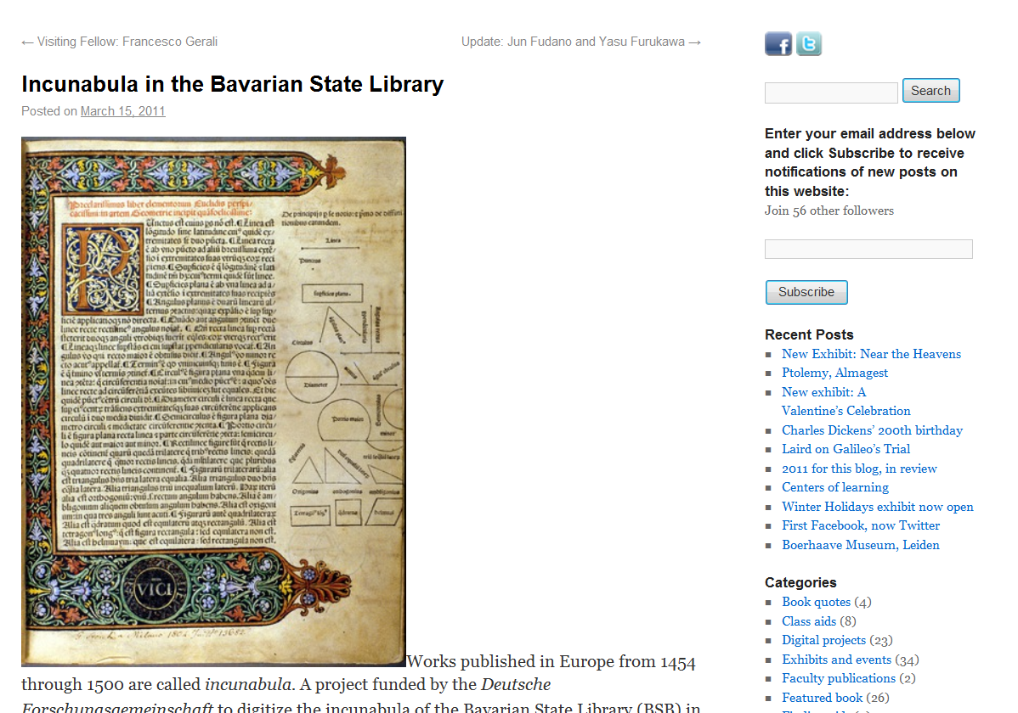
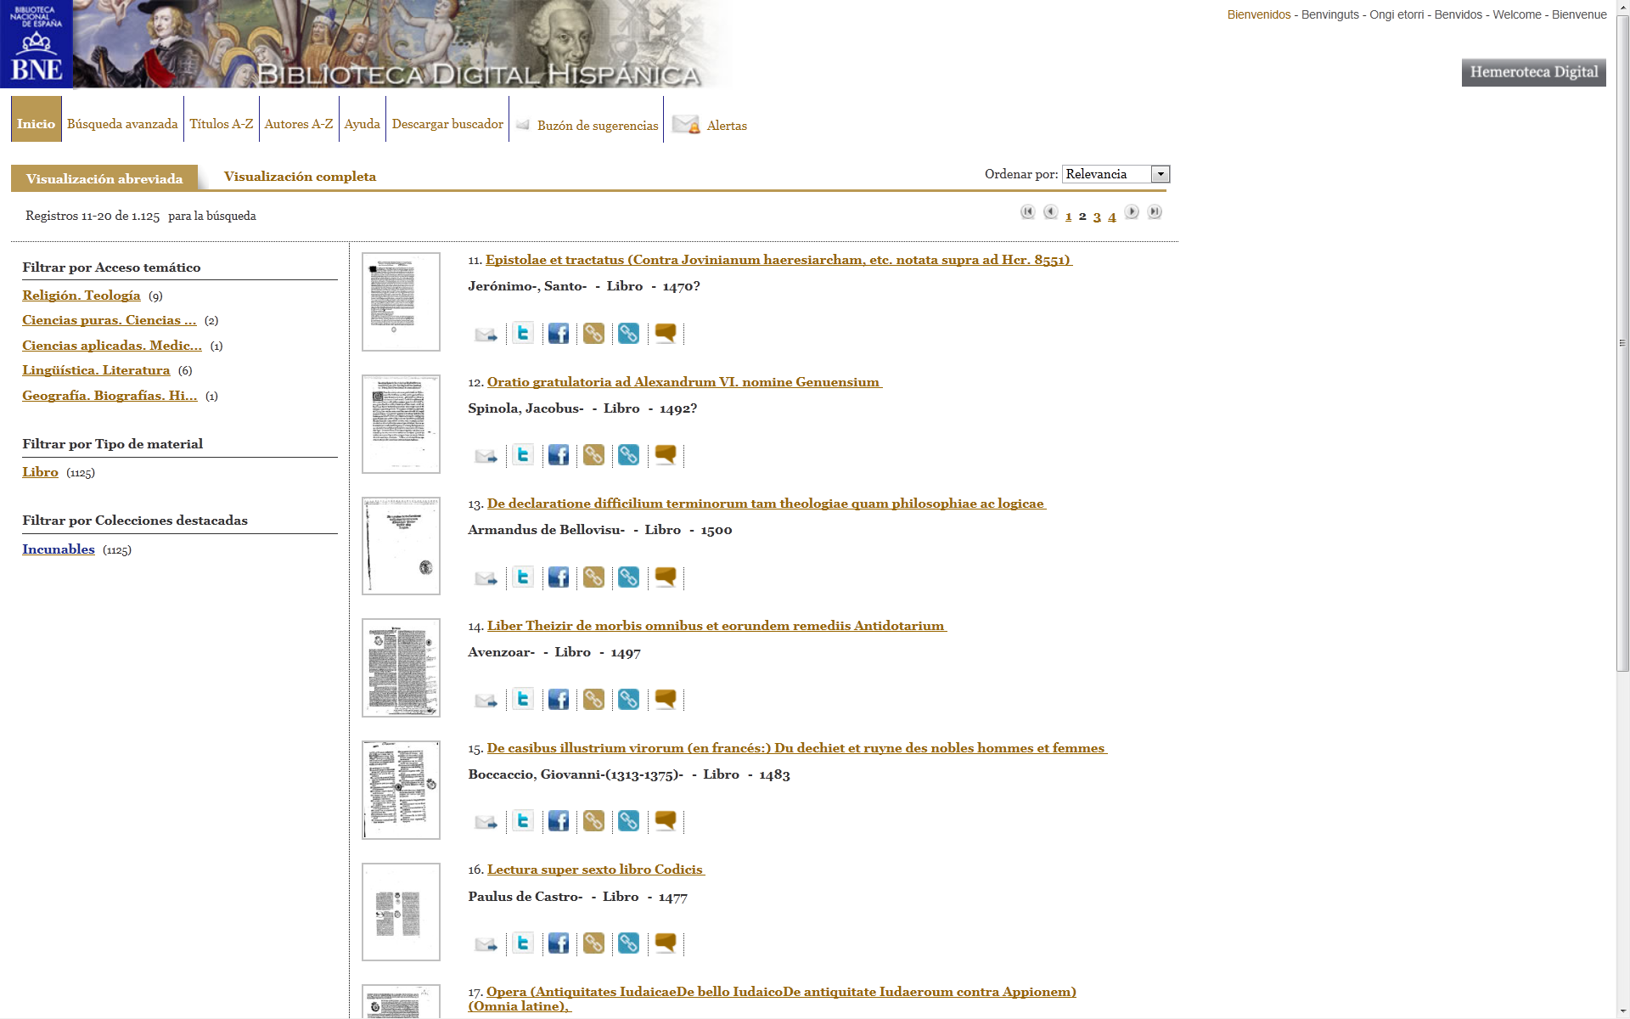
Reprezentativne digitalne zbirke prvotisaka u Europi
Verteilte Inkunabelbibliothek – zajednička zbirka sveučilišne i gradske knjižnice u Kölnu i August Herzog biblioteke u Wolfenbütellu
Incunabula in the Bavarian State Library
Španjolska Nacionalna knjižnica
Notes:
Prije nego se pozabavimo našom zbirkom inkunabula vrijedno je spomenuti i neke reprezentativne zbirke inkunabula u Europi koje su već imaju vrlo razvijen organizacijski koncept i odrađen veliki broj digitalizirane građe.
To su: 1. Verteilte Inkunabelbibliothek , Incunabula u Bavarskoj državnoj knjižnici, i Zbirka inkunabula digitialne knjižnice Španjolske Nacionalne knjižnice.
Ono što valja istaknuti kod ovih knjižnica je: posve slobodan pristup digitaliziranoj građi i metapodacima, za sve korisnike interneta, respektabilan broj primjeraka koji je u stalnom porastu i pristupačne aplikacije preglednika s maksimalnim učinkom. To sve možete vidjeti na njihovim stranicama.
U prvoj spomenutoj digitalnoj knjižnici vrlo je važna i komponenta objedinjavanja građe na jednom mjestu, koja je fizička zapravo na dva – Kölnu i Wolfenbütellu.
Na tom tragu leži i ideja projekta „Incunabula Croatica” da objedini na jednom mjestu hrvatske provotiske i na taj način prezentira i demonstrira živu intelektualnu aktivnost Hrvata u 15. stoljeću.

Slide 4
Hrvatski prvotisci
Inkunabule pisane hrvatskim jezikom (odnosno staroslavenskim jezikom hrvatske redakcije) koje su tiskane glagoljicom ili latinicom (9)
Hrvatske inkunabule objavljene na stranim jezicima tj. na latinskom i talijanskom (45)
Inkunabule koje su tiskali ili izdali hrvatski tipografi i izdavači (96)
Razdoblje
1474. - 1500.
Broj
  150 hrvatskih inkunabula
  1124 inkunabula u Hrvatskoj
Sadržaj
  vjerski (na hrvatskom, staroslavenskom)
  svjetovni (latinski, talijanski)
Notes:
Kao što vam je već poznato, inkunabula je općenito naziv za knjige koje su tiskane od Gutenbergova izuma, tj. tiska njegove Biblije, dakle 1455 do zaključno 1500.
Pojam Hrvatska inkunabula ili prvotisak, osim ove prethodne vremenske karakteristike uključuje i obilježja koja p
povezuju te drevne artefakte s hrvatskim narodom i kulturom: a to su:
Po tom ključu prva do sada poznata inkunabula je izdana 1474. To je Oratio in funere Petri cardinalis sancti Sixti, nadgrobni govor uz smrt svetosikstinskog kardinala Petra Riariusa, kojeg je održao modruški biskup Nikola Mainjanin, i odmah ga dao umnožiti na novi medij.

Slide 5
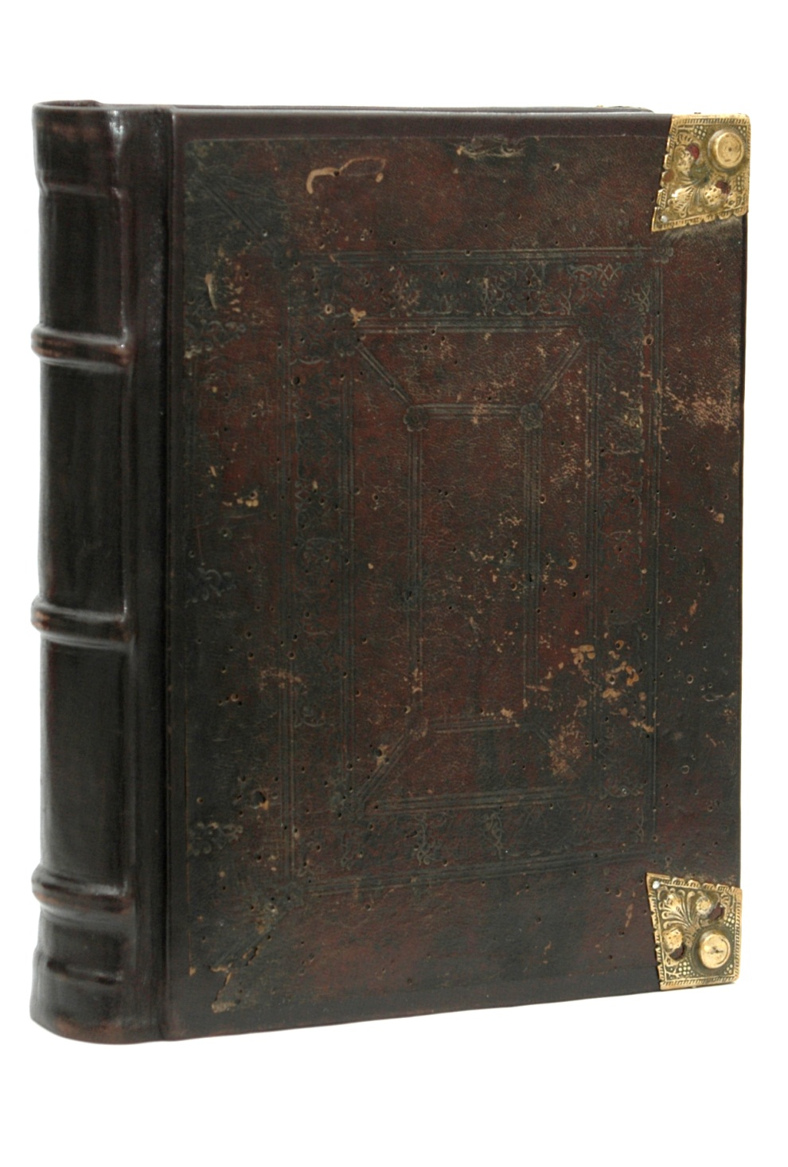
Notes:
Da malo ilustriramo rečeno, u prvu skupinu prema tome pripada i prva tiskana knjiga na hrvatskom jeziku –
Slavni Misal po zakonu rimskog dvora iz 1483

Slide 6
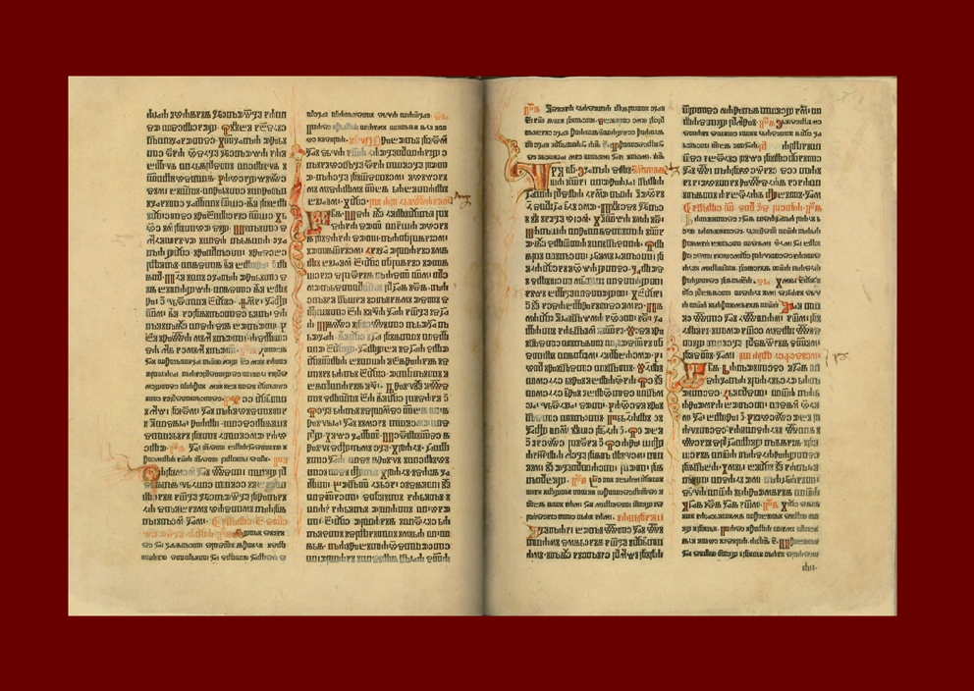
Misal po zakonu rimskog dvora (1483.)
Notes:
- Kao što vidite, tiskan je na glagoljici, na staroslavenskom jeziku, hrvatske redakcije.

Slide 7
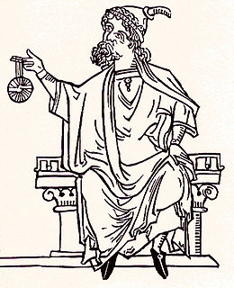
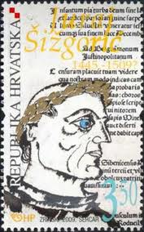
  Nikola Modruški, Juraj Šižgorić, Korialan Ćipiko, Šimun Dalmatinac,
  Luka Tolentić, Andrija Jamometić, Šimun Paskvalić, Juraj Dragišić, Herman Dalmatinac, Jeronim Capiduro, Jakov Bunić,
  Martin Nimira,
  Karlo Pucić,
  Jakov Dragač, Benedikt Benković, Frane L. Gundulić,
  Nikola Statilić
  Autori
  Herman Dalmatinac Juraj Šižgorić
Notes:
Drugu grupu hrvatskih inkunabula, kao što smo rekli čine hrvatski autori. Ovdje imamo popis svih, do sada poznatih hrvatskih pisaca čija su djela bila tiskana u 15. stoljeću.
Neka imena i prepoznajete:
Crkveni pisci: Nikola Modruški, Luka Tolentić, Šimun Dalmatinac,
Pjesnici humanisti: Juraj Šižgorić, Jakov Bunić, Karlo Pucić
Znanstvenici, filozofi: Juraj Dragišić, Koriolan Ćipiko
Prevoditelj i filozof: Herman Dalmatinac
S obzirom na teške prilike u kojima se nalazila Hrvatska, s obzirom na ugrozu od Turaka, možemo reći da nam ovi preostali kulturni spomenici pokazuju kako je intelektulani život na ovim prostorima bio vitalan. I ovaj broj od 40tak naslova iz 15. stoljeća, pokazuje kako stojimo uz bok i velikim europskim narodima, kad je u pitanju širenje znanja i kulture.

Slide 8
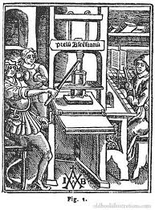
Tiskari
Andrija Paltašić (1477-1493)
Dobrić Dobričević (1479-1528)
Grgur Senjanin (1483)
Notes:
Treća najbrojnija skupina hrvatskih inkunabula su djela hrvatskih tiskara:
Poznato je 40 tak radova Paltašića Kotoranina koji je djelovao u Italiji, u Mlecima.
Dobričević iz Dubrovnika, djelovao u Padovi, Brescii, kasnije i u Lyonu, broji i više od 50 inkunabula.
Od Grgura Senjanina ili Grgur Kraljić tj Grgur Dalmatin, poznata je samo jedna inkunabula:
Albertus Magnus: Compendium theologicae veritatis, Venetiis, 1483
kao što vidite izdana iste godine kad i misal.

Slide 9
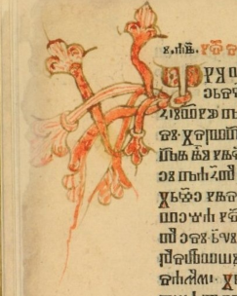
Prvotisci u NSK
Tiskari
Paltašić - 12
Dobrićević - 7
Autori
Nikola Modruški – Oratio (1)
Juraj Šižgorić – 1
Koriolan Cipiko – 1
Juraj Dragišić – 1
Herman Dalmatinac – 1
Jakov Bunić - 1
Martin Nimira -1
Karlo Pucić – 1 (2)
Djela na hrvatskom jeziku
Misal po zakonu rimskog dvora (1483.)
Brvijal po zakonu rimskog dvora (1493.)
Ukupno: 191
Hrvatski prvotisci: 27 (primjeraka)
Notes:
Ove brojke koje smo prethodno govorili odnose na ukupan broj svih do sad poznatih hrvatskih inkunabula
Kamo sreće, da uspijemo sve primjerke, koje se nalaze i u drugim knjižnicama, i u Hrvatskoj i u svijetu okupiti pod jedinstvenu digitalnu zbirku „Incunabula Croatica!”
No, sad slijede brojke s kojima trenutno raspolažemo i krećemo od zbirke inkunabula koja se nalazi u
NSK.
- Ovdje brojevi označuju broj primjeraka a ne djela.

Slide 10


Projekt digitalizacije Incunabula Croatica
Proveden u okviru projekta Hrvatska kulturna baština (2010-2011)
Kriteriji odabira – hrvatski prvotisci u NSK (građa koja još nije digitalizirana)
Metapodaci – bibliografski zapisi u formatu MARC21 prilagođeni za prijenos u Europeanu
Dodatna vrijednost – kratki opis svakog prvotiska na hrvatskom i engleskom jeziku
Provedba projekta - NSK i tvrtka ArhivPRO
Izrada skenova – Sonja Hreljin i Darko Čižmek – foto odjel Odsjeka za zaštitu građe

Slide 11
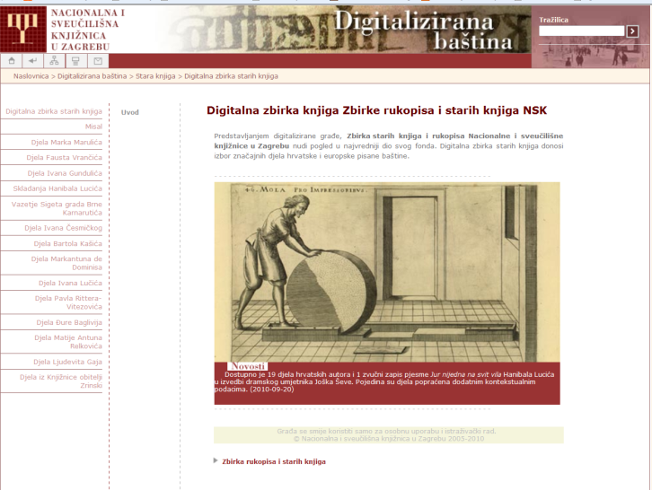
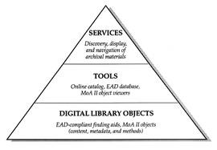
Infrastuktura za buduću digitalnu knjižnicu stare knjige
- uspostava dijela sustava digitalne knjižnice za staru knjigu
- unos u sustav građe skenirane u okviru redovnog programa digitalizacije
- skeniranje svih inkunabula koje posjeduje NSK
- uspostava novih zbirki: hrvatska cinquecentina ; hrvatska seicentina
- novi alati i usluge digitalne knjižnice stare knjige i rukopisa

Slide 12
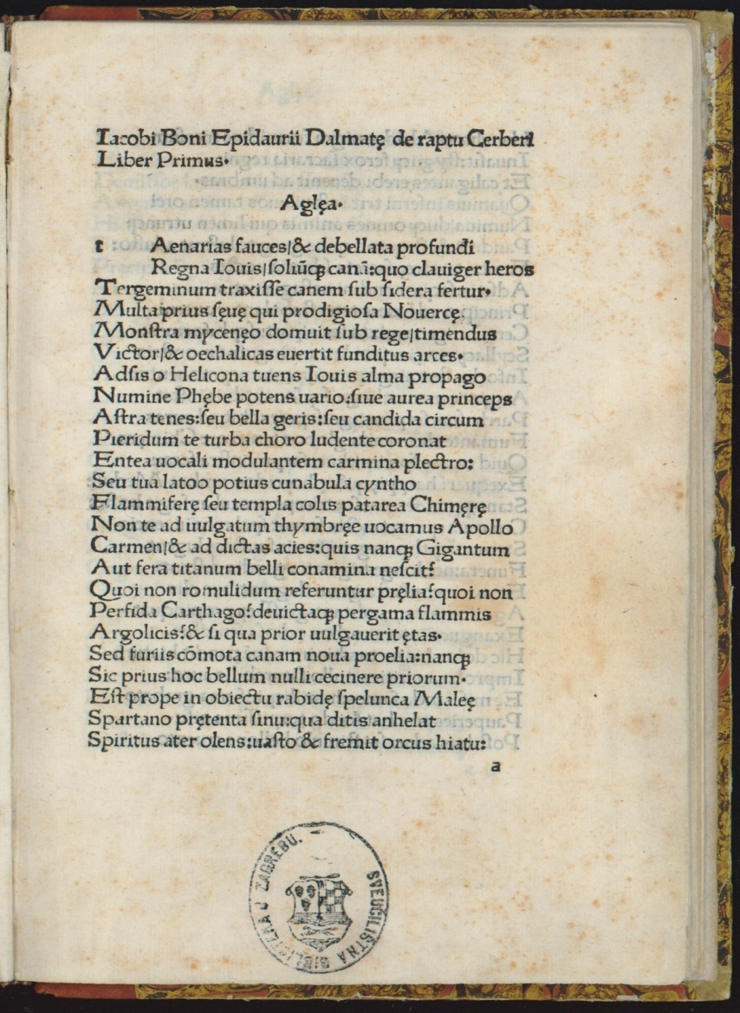
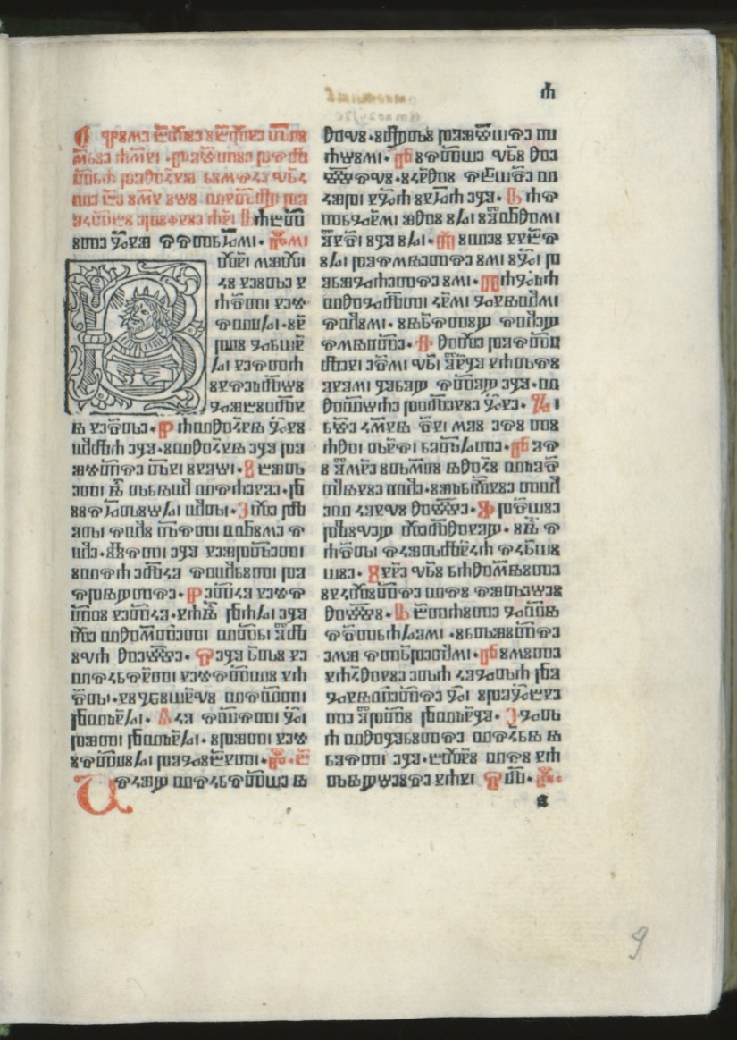
Brvijal po zakonu rimskog dvora, V Benecih Po Meštre Andree Torižane iz Ažule, 6. marča č.u.p.v. [13.III.1493]
Bunić, J., 1490. De Raptu Cerberi, [Romae: Stephanus Plannck.
Notes:
- Sada, ako dopusti vrijeme, slijede neki primjeri iz naše zbirke, na kojima ćemo vidjeti neke specifičnosti inkunabula i što je to zanimljivo u čitanju istih ili barem pregledavanju.
- Ovdje vidimo inkunabulu hrvatskog autora Jakova Bunića, gdje je vidljivo kako se ističe da je on
Dubrovčanin, Dalmatinac dok je knjiga tiskana u Rimu.
- Na desnoj strani vidimo još jednu inkunabulu na hrvatskom jeziku sl. redakcije..Brvijal na glagoljici

Slide 13
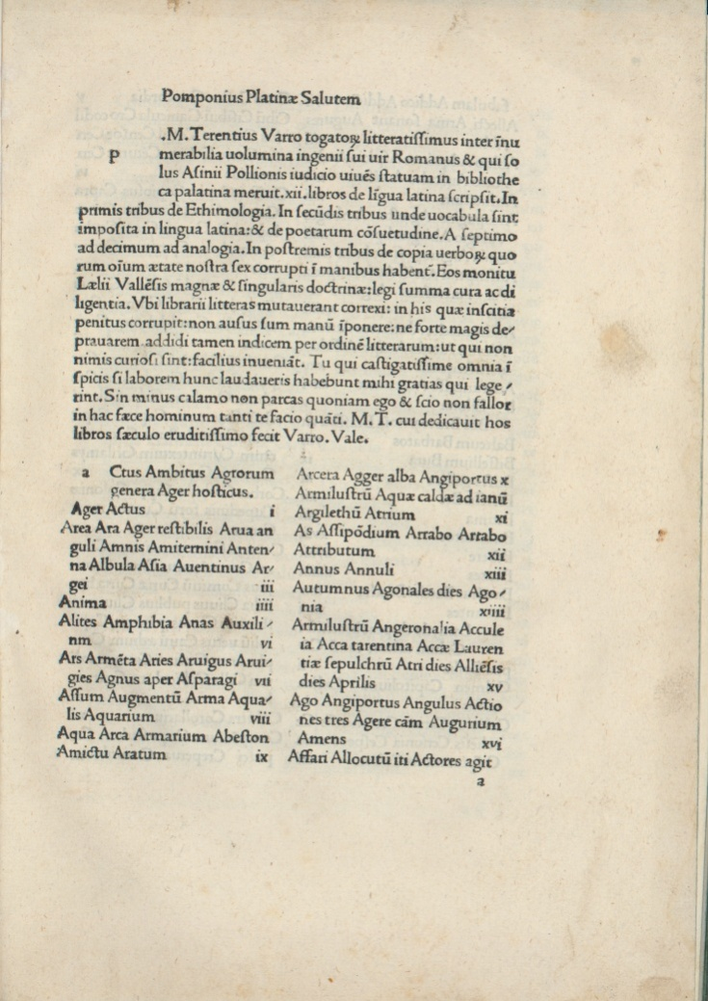
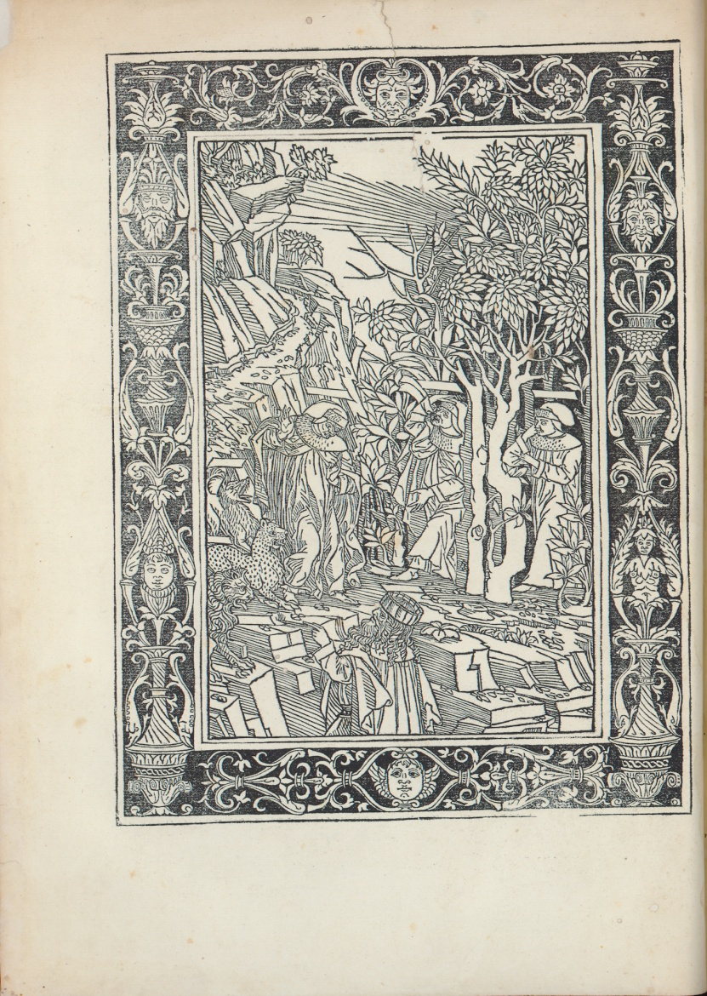
Alighieri, D., 1487. La Divina Commedia: Comm. Di Cristophoro Landino, Bressa: per Boninum de Boninis di Raguxi.
Varro, M.T., 1483. De Lingua Latina. Acc. Analogia. Ed. Pomponius Laetus Et Franciscus Rolandellus. Praec. Pomponius Laetus. Epistola Bartholomaeo Platinae, Brixiae: per Boninum de boniniis [!] de Ragusia et Miniatum Delsera florentinum.
Notes:
- Na desnoj strani vidimo lijepu ilustraciju kojom obiluje ovo djelo. Mnogima su inkunabule zanimljive isključivo po bogatoj grafici.

Slide 14
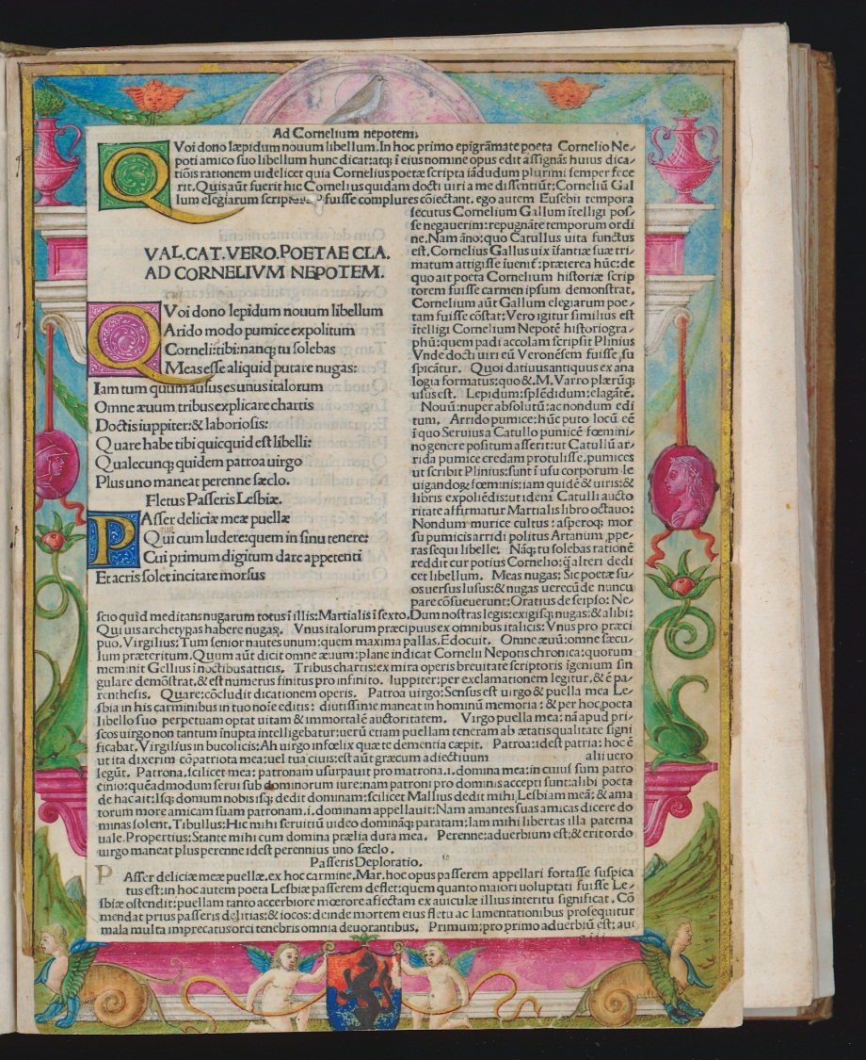
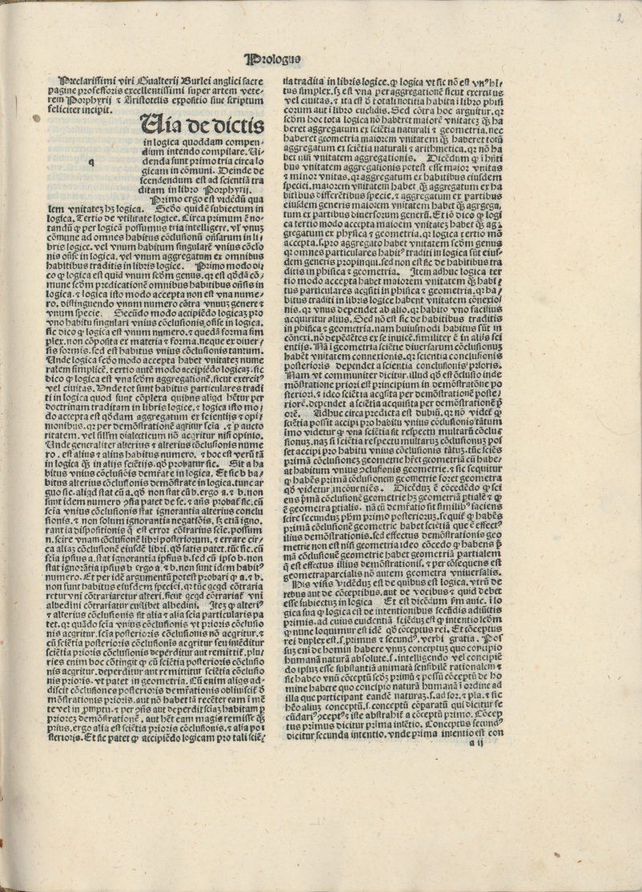
Burlaeus, G., 1492. Expositio in Artem Veterem Porphyrii Et Aristotelis. Ed. Matthaeus Campagna, Venecia: per ... magistrum Andrea[m] Catharensem [i. e. Andrija Paltašić].
Catullus, G.V. & Bernardinus, V., 1487. Catulli Carmina Cum Comm. Antonii Parthenii. Albii Tibulli Elegiae Cum Comm. Bernardini Veronensis. Sexti Propertii Elegiae Cum Comm. Antonii Volsci, Venetiis: Andreas de Paltascichis.
Notes:
Istraživačima inkunabula, znatiželjnicima, povjesničarima tiska, grafičarima važan je oblik i forma prvotisaka.
kako bi što potpunije ušli u duh onog vremena
Nije svaka inkunabula jednako raskošno opremljena
Npr. ovdje vidimo kako je prostor za inicijale prazan, tj. nije iluminiran, a na drugoj strani vidimo bogatu iluminaciju i ilustraciju.

Slide 15
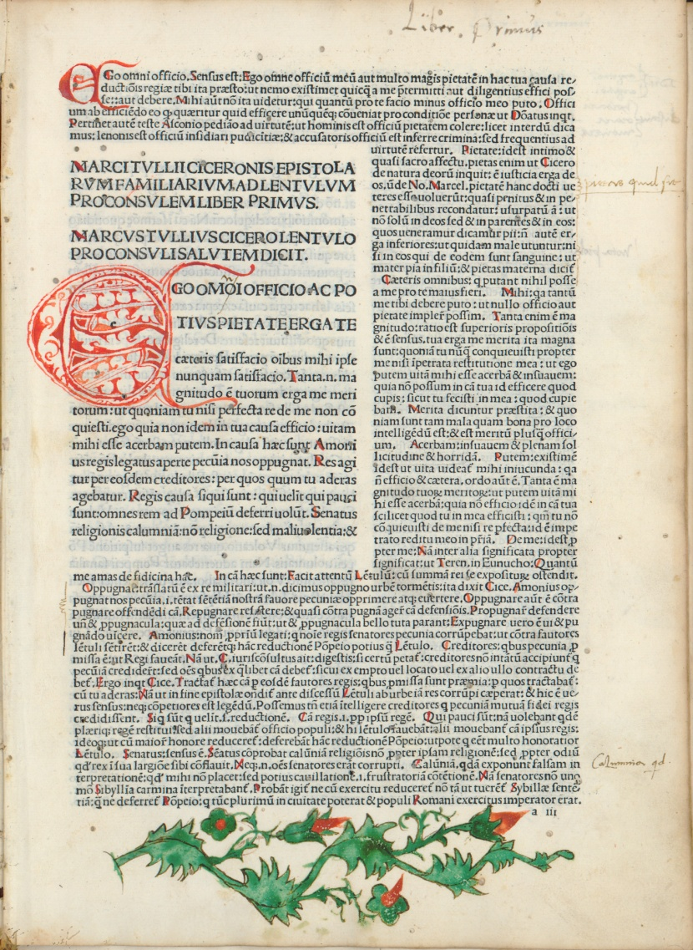
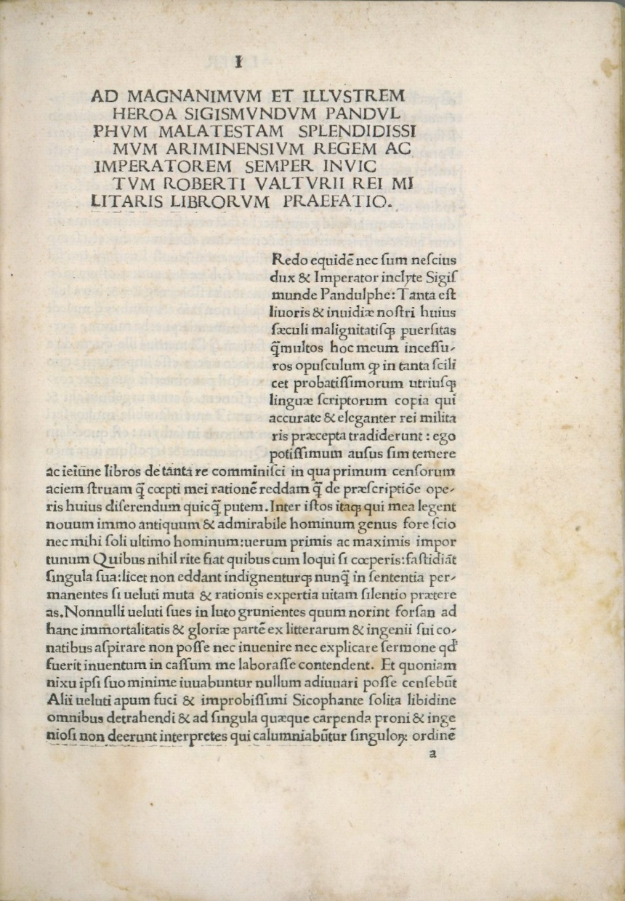
Valturius, R., 1483. De Re Militari, Veronae: Boninus de Boninis.
Cicero, M.T., 14. Epistolae Ad Familiares. Cum Comm. Hubertini Clerici, Venetiis: Andreas de Palthascichis.
Notes:
- Komentari antičkih djela su u srednjem vijeku bili vrlo razvijen književno-znanstveni žanr, na lijevom primjeru vidimo kako je grafički riješen taj problem, dakle glavni tekst u sredini i komentar okolo.

Slide 16
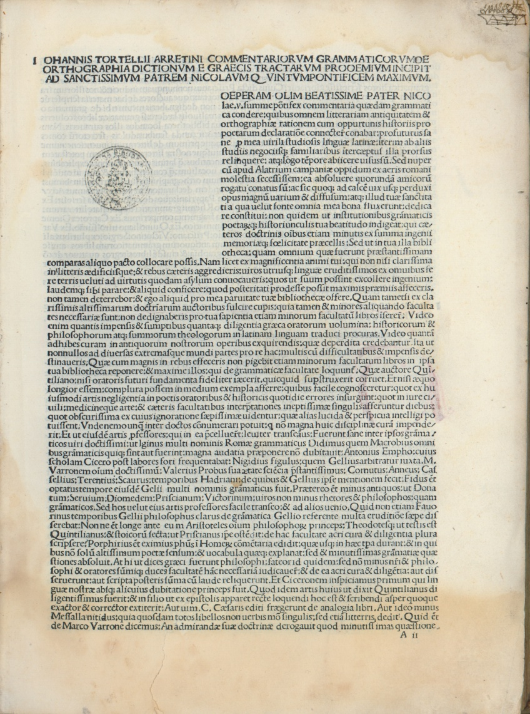
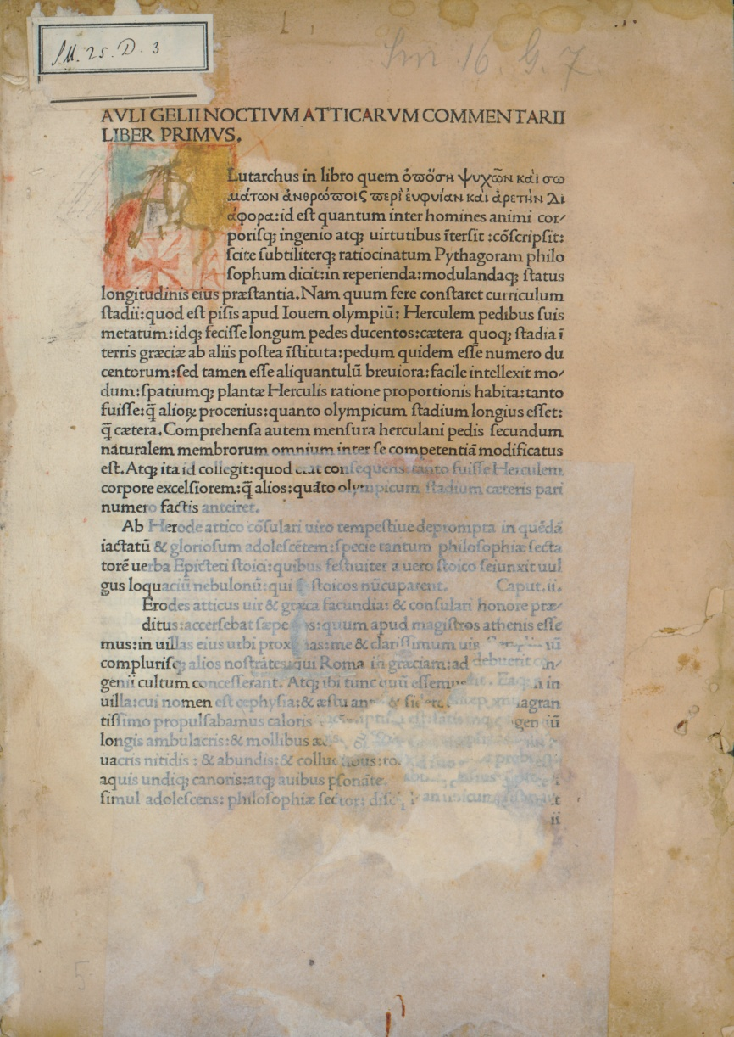
Gellius, A., 1477. Noctes Atticae, Venetiis: Andreas Jacobi Catharensis.
Tortelli, G., 15. Orthographia Dictionum E Graecis Tractarum. Ed. Hieronymus Bononius, Venetiis: Andreas de Paltasichis Catharensis.
Notes:
Na lijevoj strani je primjer kako knjižnice ostavljaju svoj trag.
Inkunabulistima je provenijencija određenog primjerka važan dio zapisa
Na desnoj strani vidimo kako digitalizacija može prenjeti i stanje u kojem se nalazi određeni primjerak

Slide 17
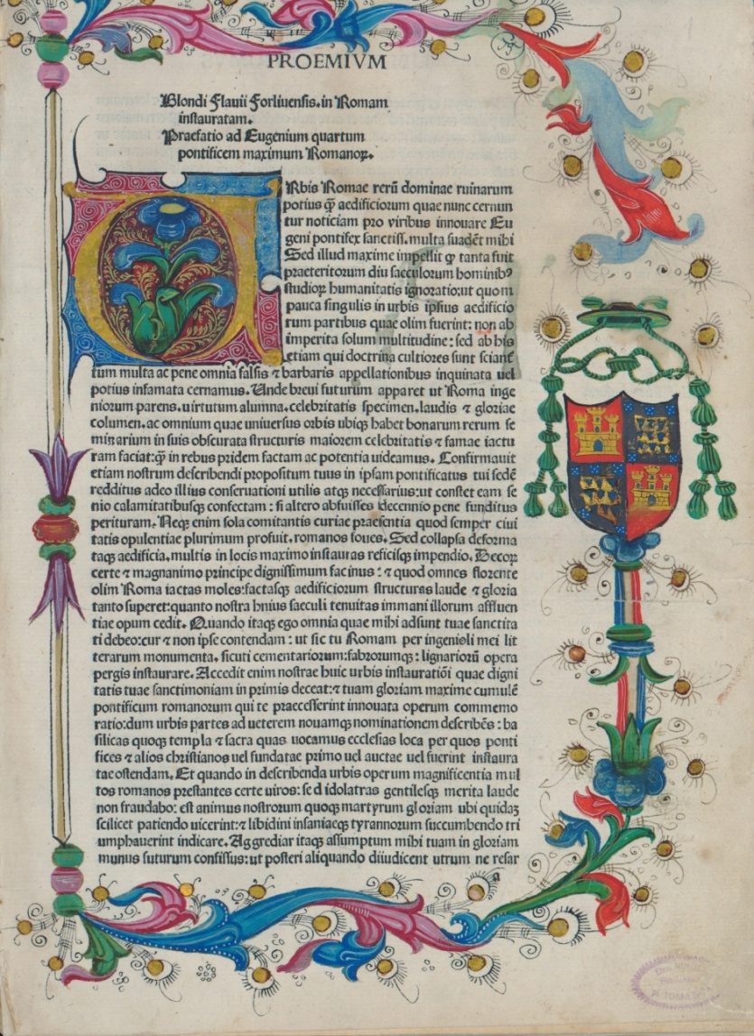
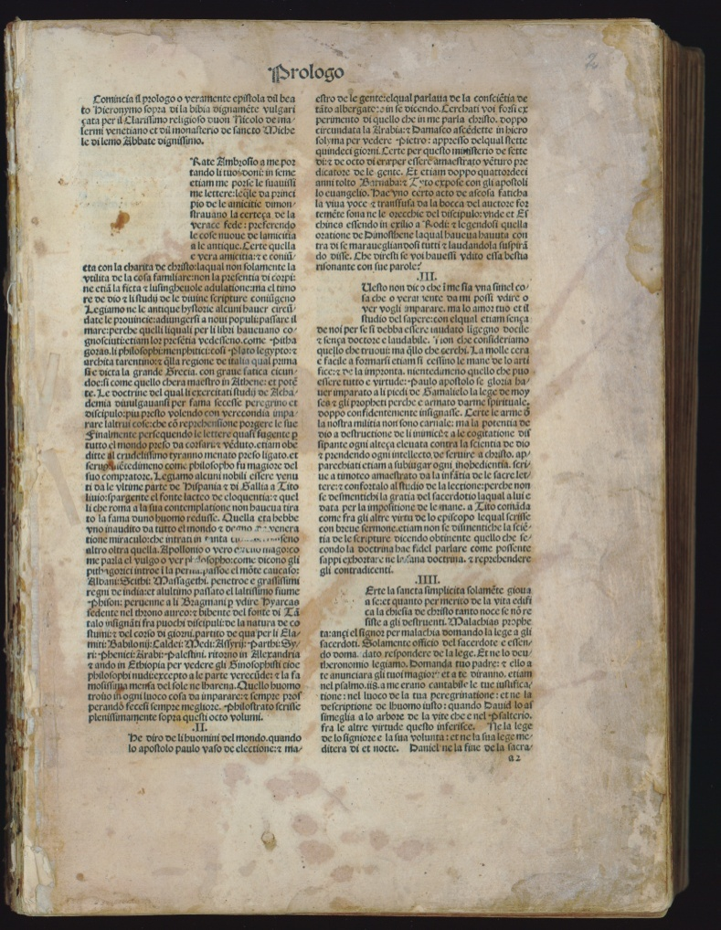
Anon, 1484. Biblia. Trad. Di Niccolo Malermi. Acc. Aristeas: Ad Philocratem De LXX Interpretibus (trad. Di Bartolomeo Pontio). Leggenda Di San Giuseppe, Venetiis: Andrea Paltasichis de Cataro.
Blondus, F., 1482. Roma Instaurata. Add. De Origine Et Gestis Venetorum. Italia Illustrata. P. I-II, Veronae: Boninus de Boninis.

Slide 18
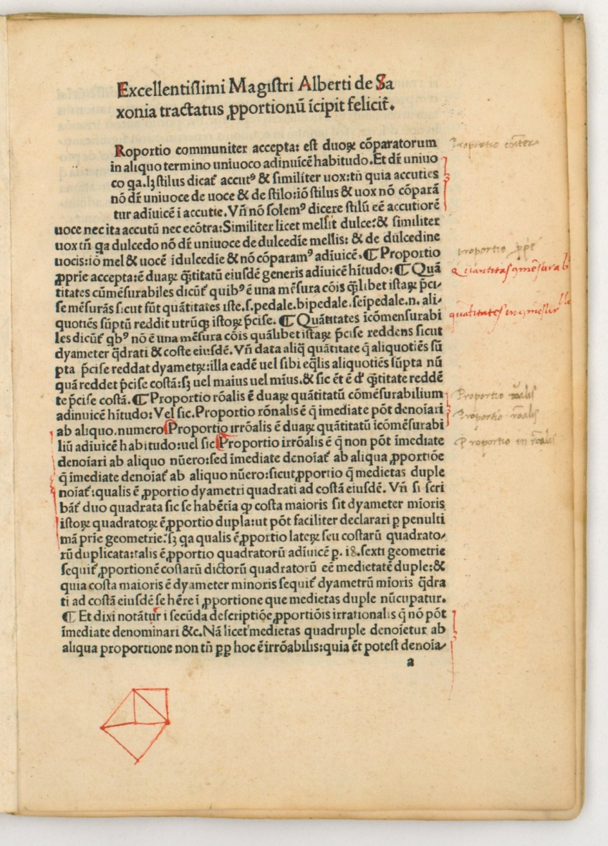
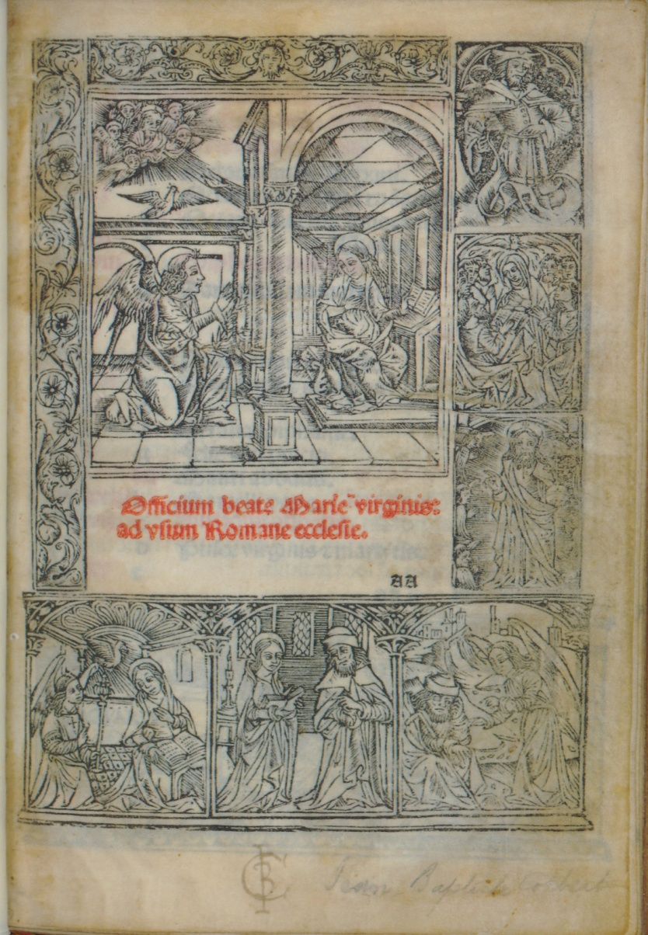
Officium beate Marie virginis : ad usum Romane ecclesie. Impresum Impressum Lugduni : expe[n]sis Bonini de Boninis dalmatini [!], anno d[omi]ni 1500, die 26. Augusti.
Albert von Sachsen, 1487. De Proportionibus, Venetiis: Andreas Catharensis [i. e. Paltašić].
Notes:
Inkunabule su nekad bile živi medij, na kojem se pisalo, komentiralo
Glose i crteži, kao da je duh rukopisa nastavio živjeti,
Komentari pisani rukom vrlo su vrijedan dokument i zanimljiv predmet istraživanja

Slide 19
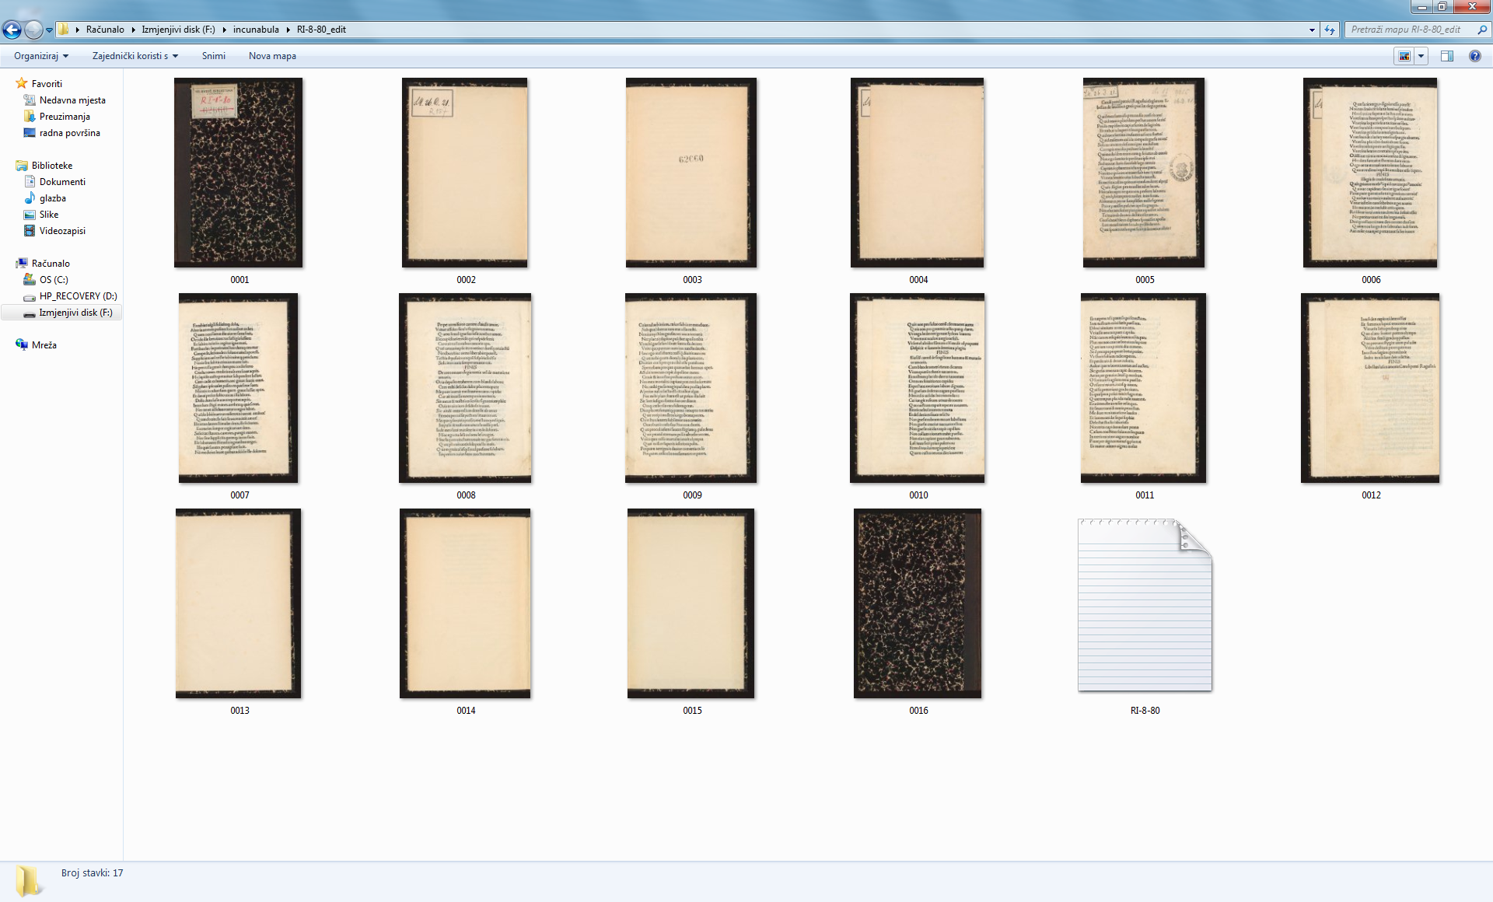

Korištenje? Kome je zbirka namijenjena?
Notes:
Već smo spomenuli prije neke značajke proučavanja inkunabula, tj. predmeta interesa onih koji ih pregledavaju.
Zbirka je namijenjena svima kojima su zanimljive prve godine medija koji je preokrenuo svijet.
Isto tako, namijenjena je svima koje zanima hrvatska kulturna povijest, i na ovaj način, će pred sobom imati, objedinjene, vrijedne radove, koji su bili razasuti i na taj način, nadamo se, da će kvaliteta istraživanja biti veća.

Slide 20

Kako približiti prvotiske korisnicima?
?
„Nekada slobodan bijah i brige oslobođen svake
Ne znam što ću i kako da pomognem sebi sam,
Nego ovako se mučim u lance zakona krutog
Sputan. A Amore, jao, ukloni taj tobolac svoj!
Tako ni robu nije pod zakonom tirana groznog
Kao što meni je teško biti tvoj pokorni rob.
I to s pravom, jer tko za te ne bi i visoke Alpe prešao.“ (preveo Nikola Šop)
Notes:
Evo, to je ona slika s početka, naizgled suhoparna, hladna s pečatom knjižnice, na nerazumljivom latinskom.
Međutim, kad se samo prevede, poruka zaživi, i to ljubavna poruka, aktualna i danas, na svakom mjestu, u svakom narodu.
Dakle, inkunabule treba prevoditi, uređivati, raditi pretiske tj. pružiti im šansu za ponovni život.

Slide 21
Hvala na pozornosti!
ikapec@nsk.hr

